Slide 1
?
第六篇 多粒子体系的热运动
第20章 热力学第一定律和第二定律
第二十章第一讲
四川大学《大学物理》
本章共4讲

Slide 2
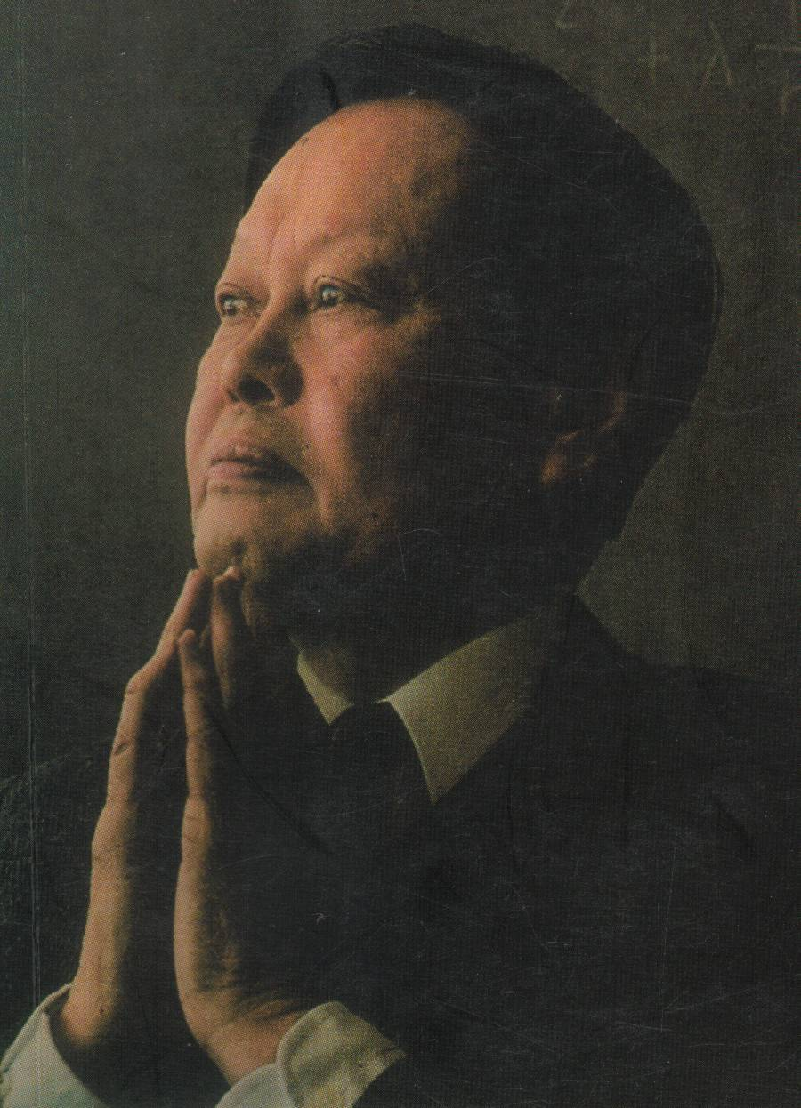
第二十章 热力学第一定律和第二定律
当一个科学家发现，自然界的结构有这么多不可思议的奥妙，他会有一个触及灵魂的震动。而这个时候的感觉，我想是和最真诚的宗教信仰很接近的。
－－－杨振宁
结构框图
等值过程
热力学 第一定律
应用
功
绝热过程
热力学系统内能变化的两种量度
（理想气体）
循环过程
热量
热力学 第二定律
（对热机效率的研究）
卡诺循环
学时： 8

Slide 3
重点：
内能、功、热量、摩尔热容，泊松比
热力学第一定律
热力学第一定律应用于理想气体等体、等压、等温过程，绝热过程，和各种循环过程。
卡诺循环
热机效率和制冷系数
热力学第二定律
难点：
热力学概率，热力学第二定律的统计意义

Slide 4
前言
热学发展历史的两大特征：
技术——物理——技术模式
两种研究方法——两种理论
1)微观理论－《统计物理》
物质的微观结构
统计方法
确定宏观量与微观量的联系，描述热现象的规律和本质
粒子的热运动
平均效果
由基本假设
构造性理论
2)宏观理论－《热力学》
观测实验
归纳
热现象基本定律，宏观过程进行的方向和限度，不涉及微观本质
由现象出发
原理性理论
永动机是不可能成功的
自然遵循什么法则

Slide 5
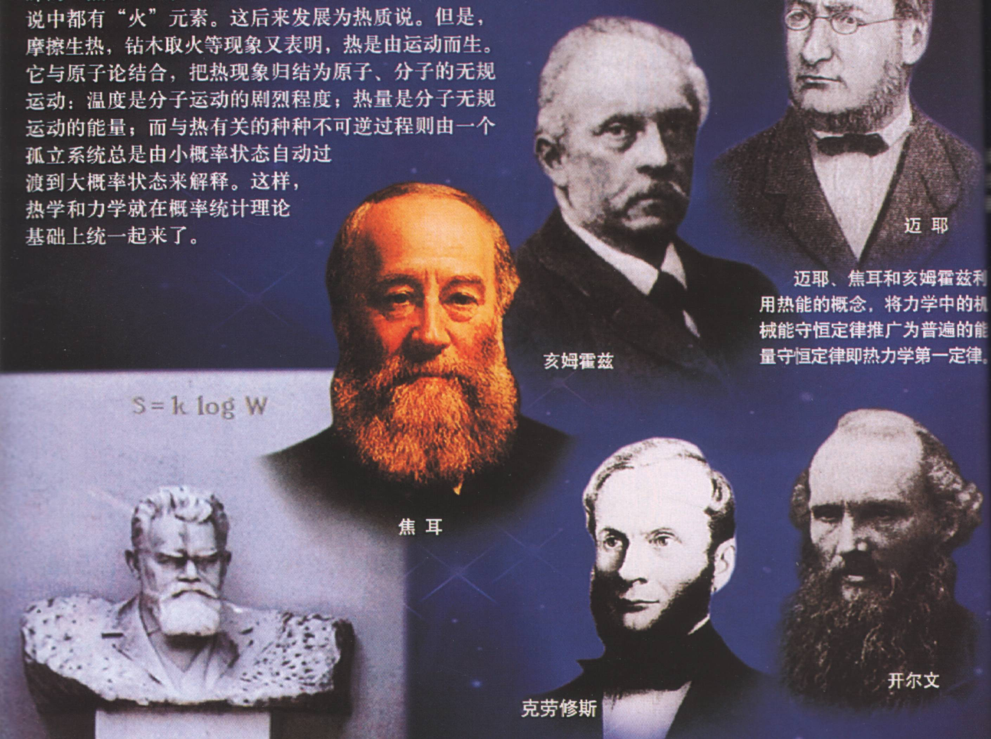
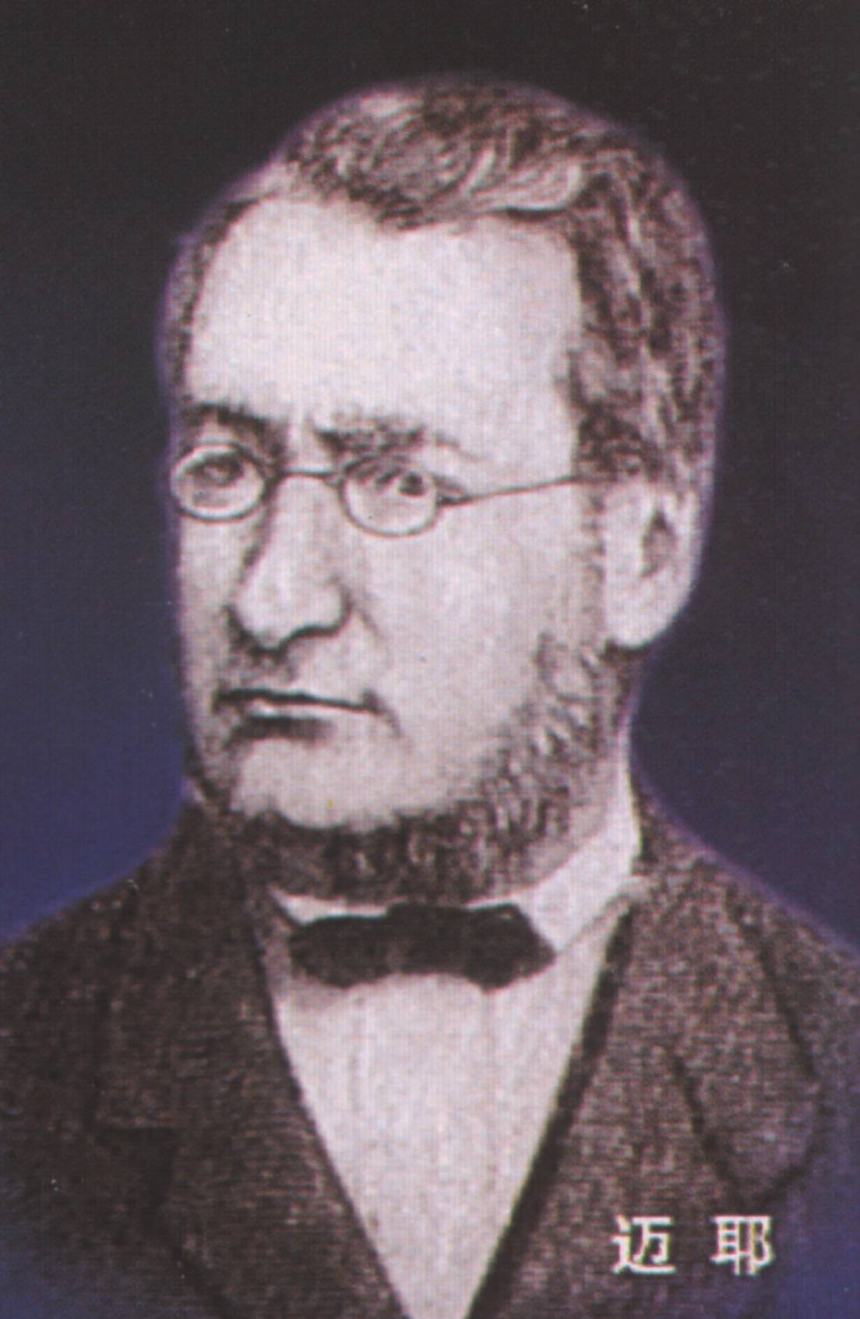
3)相互关系：互相补充，相辅相成
热力学－
宏观理论，基本结论来自实验事实，普遍可靠，但不能解释其本质
解释
验证
统计物理－
微观理论，揭示热现象本质
热力学第一定律的创始人
热力学第二定律的创始人

Slide 6
§20.1 热力学基本概念
一、热力学系统 外界
大量粒子组成的宏观、有限的体系称为热力学系统。
与其比邻的环境称为外界
开放系统：
与外界有 m、E 交换
封闭系统：
与外界有 E 交换，无 m 交换
孤立系统：
与外界无 E、m 交换
例
绝热
开放系统
封闭系统
孤立系统

Slide 7
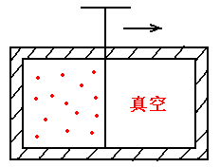
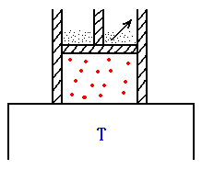
二、状态参量、 热力学过程
热力学研究热力学系统的状态及状态变化
1. 描述系统宏观性质的物理量，如：p、T、V、E ...称为系统的状态参量。
广延量
强度量
无可加性，如 p、T
状态参量有确定值的状态——平衡态
2、系统状态变化——热力学过程
例：气体自由膨胀
气体等温膨胀
准静态过程：
非静态过程：
（平衡过程）
中间状态不是平衡态
过程进行得足够缓慢
中间状态 ~ 平衡态

Slide 8
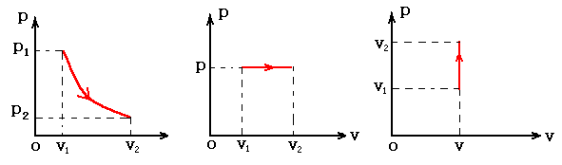
3. 相平面 相图
以状态参量为坐标变量 —— 相平面、 相空间
例：等温、等压、等体过程的相图
V
相图中的点——对应平衡态
相图中的线——对应平衡过程

Slide 9
三、系统内能
热力学主要研究系统能量转换规律
1.系统内能 E
指所有分子热运动能量和分子间相互作用势能
例：实际气体
理想气体
(刚性分子)
2. 内能E 是状态函数
内能变化ΔE只与初末状态有关，与所经过的过程无关，可以在初、末态间任选最简便的过程进行计算。

Slide 10
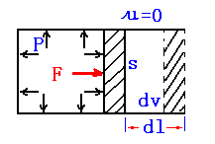
做功
3. 内能变化方式
热传递
四、功和热量
1. 准静态过程的体积功
注意：非静态过程不适用

Slide 11
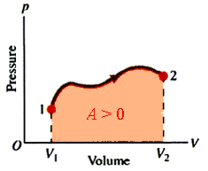
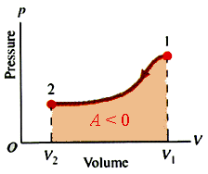
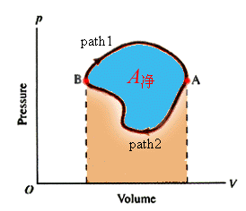
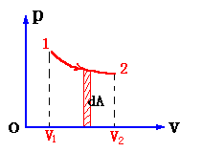
示功图： p - V 图上过程曲线下的面积
系统对外界做功
外界对系统做功
循环过程的功

Slide 12
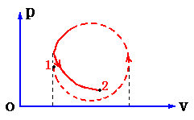
思考：
注意：功是过程量
过程不同，曲线下面积不同
（可正、可负、可零）
2.热量
比热
中学：
定义：
热容：
摩尔热容：
等压摩尔热容：
注意：
热量是过程量
等体摩尔热容：

Slide 13
3. A 与 Q 比较
E改变方式
特点
能量转换
量度
与宏观位移相联系
机械
运动
做功
通过非保守力做功
热运动
A
实现
与温差相联系，
热传递
热运动
热运动
Q
通过分子碰撞实现
在系统状态变化过程中，A、Q、△E 间数量关系
包含热运动和机械运动范围的能量守恒定律
热力学第一定律

Slide 14
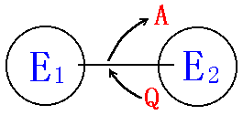
§20.2 热力学第一定律及其应用
一. 热力学第一定律
1. 数学形式：
系统从外界吸热=内能增量+系统对外界做功
微小过程：
dQ=dE +dA
微小量
增量
微小量
准静态：
dQ=dE+pdV
理想气体：

Slide 15
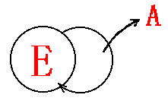
2.物理意义：
涉及热运动和机械运动的能量转换及守恒定律。
3.其它表述：
第一类永动机是不可能制成的。
第一类永动机：系统不断经历状态变化后回到初态（不消耗内能），不从外界吸热，只对外做功
重力型
浮力型
毛细型
子母型
……
蓄水槽
发电机
电池
泵
蓄水槽
即：
违反热力学第一定律，所以不可能成功。

Slide 16
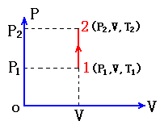
二. 对理想气体的应用
等体过程
等值过程
等压过程
等温过程
绝热过程
1. 等体过程 （dV=0 V=c )
1）过程方程
查理定律

Slide 17
2） 热力学第一定律的具体形式
吸热全部用于增加内能：
注意：
3）等体摩尔热容
由
得
单原子分子气体
双原子分子（刚性）

Slide 18
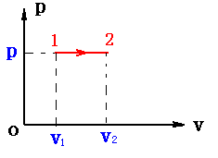
2. 等压过程 （ dp=0 p=c )
1) 过程方程
盖.吕萨克定律
2) 热力学第一定律的具体形式

Slide 19
3) 等压摩尔热容
迈耶公式
泊松比
单原子分子气体
双原子刚性分子

Slide 20
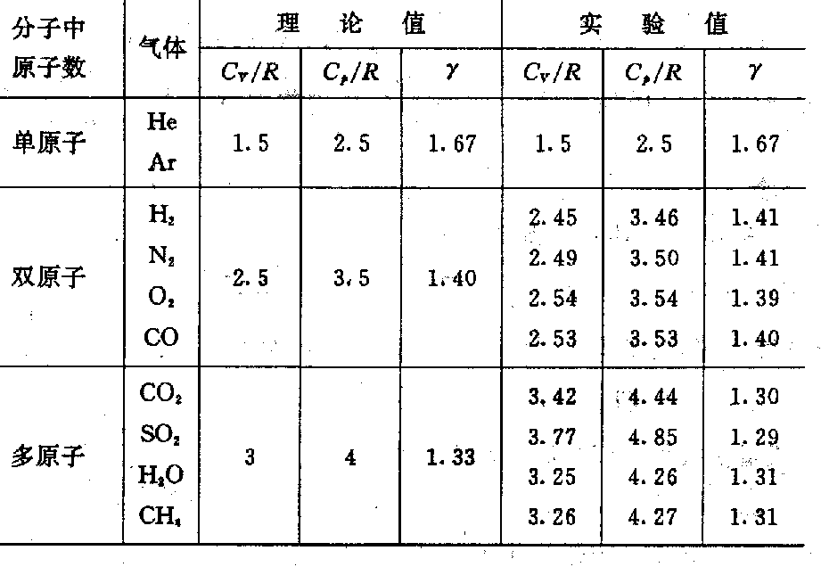
讨论：
注意：
理论值与实验值的差异（P648 ）

Slide 21
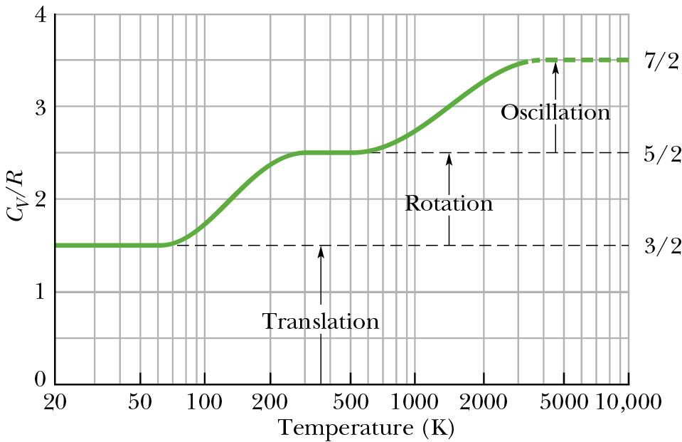
实验结果：
C_{V}随温度变化
理论值与实验值差异的原因：
经典理论认为能量连续分布，实际上只有 近似连续， 均是量子化的。随T升高，转动、振动能量相继解冻（被激发），曲线出现三个台阶。
显示经典理论缺陷，是导致近代物理革命原因之一。

Slide 22
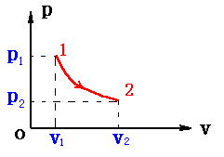
3. 等温过程 （ dT=0 T=c )
1） 过程方程
玻意耳 — 马略特定律
2）热力学第一定律的具体形式
吸热全部用于对外做功

Slide 23
3） 摩尔热容
4. 绝热过程
绝热材料
特点：
dQ=0
快速进行（如气体自由膨胀）

Slide 24
1） 过程方程
热力学第一定律
条件:
准静态：
消去dT
理想气体：
绝热方程

Slide 25
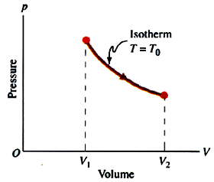
2） 绝热线
过pV图中某点（A)
等温线 ： pV=恒量
双曲线
绝热线：
比等温线陡
微观解释：
等温
绝热

Slide 26
3)热力学第一定律的具体形式
4) 摩尔热容

Slide 27
* 5. 多方过程(一般情况)
特例：
p
o
V

Slide 28
小结：
1. P651 表 理想气体典型过程比较

Slide 30
小结：
2.
准静态过程
A：
非静态过程
等体
等压
Q：
绝热 Q=0
等温（准静态）

Slide 31
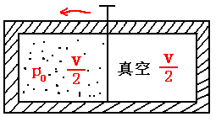
练习1.
理想气体绝热自由膨胀，去掉隔板实现平衡后压强 p=?
解1：
由绝热方程
解2：
哪一个解对？为什么？
绝热方程对非静态过程不适用

Slide 32
练习 2
一定量的理想气体，在 p—T 图上沿着一条直线从平衡态 a 变化到 b 则这是 一个：（ ）
p
(A) 绝热膨 胀（B）等容吸热
(C) 吸热压缩（D）吸热膨 胀
p₂
b
p₁
a
T
解：
由气体状态方程可得
0
T₁
T₂
答案：（D）

Slide 33
练习3.
理想气体的下列过程，哪些是不可能发生的？
（1） 等体加热，内能减少，压强升高
（2） 等温压缩，压强升高，同时吸热
（3） 等压压缩，内能增加，同时吸热
（4） 绝热压缩，压强升高，内能增加
答案：不可能发生的有：（1），（2），（3）

Slide 34
?
第六篇 多粒子体系的热运动
第20章 热力学第一定律和第二定律
第二十章第二讲
本章共4讲

Slide 35
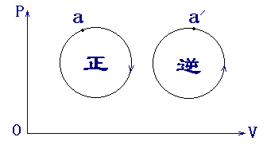
§20.3 循环过程 卡诺循环
（热力学第一定律的应用，引入第二定律的桥梁）
热力学：
紧密围绕热机的研究和应用——工作物质重复进行某些过程，不断吸热做功
一、循环过程
1. 定义：系统经历一系列变化后又回到初始状态的整
个过程叫循环过程。
准静态循环过程 —相图中的闭合曲线
顺时针：正循环
逆时针：逆循环

Slide 36
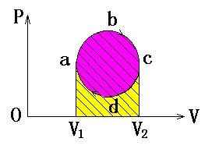
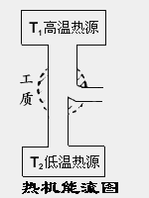
2. 共同特征
热力学第一定律：
3. 正循环及其效率
特征：
热机的循环:
从外界吸热—对外做功
A

Slide 37
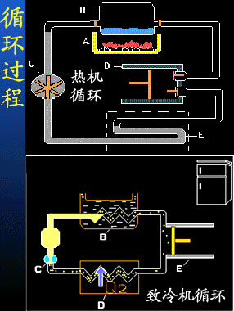
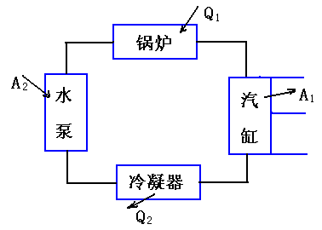
实例：蒸汽机的循环
效率:

Slide 38
推广到一般情况——热机的能量转换:
向低温热源放热
从高温热源吸热
（可能不止一个）
（可能不止一个）
对外做功
代价
效果
热机效率:

Slide 39
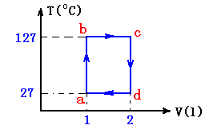
例一.
注意是 T-V 图
斯特林循环
解：

Slide 40
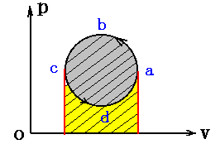
总吸热
总放热
热机效率：
4. 逆循环及致冷系数
特征：
致冷机的循环：
外界对系统做功——
系统向外界放热

Slide 41
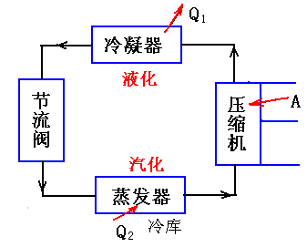
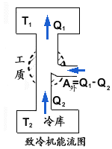
实例：电冰箱
能量转换：
从低温热源吸热
（效果）
向高温热源放热
外界对系统做功 A
（代价）
注意：这里的Q₂ 仅是循环过程中系统从冷库吸收的热量 —— 衡量致冷的效力
致冷系数：

Slide 42
介绍：
空调机的循环
季节
作用
低温热源
高温热源
效果
室内降温
夏天
冷泵（A)
房间
大气
（对房间致冷）
室内升温
冬天
热泵（A)
大气
房间
（对大气致冷）
Q₂
Q₁
Q₁
Q₂
A
A
夏天
冬天

Slide 43
介绍：
保护臭氧层
臭氧
层：地面上空 20-50 km 的同温层中
作用：
保护地球表面免受某些具有破坏性的紫外线
辐射，控制地球气温（散热片）
氟里昂对臭氧层的破坏
引起公害
游离氧原子
循环反应,

Slide 44
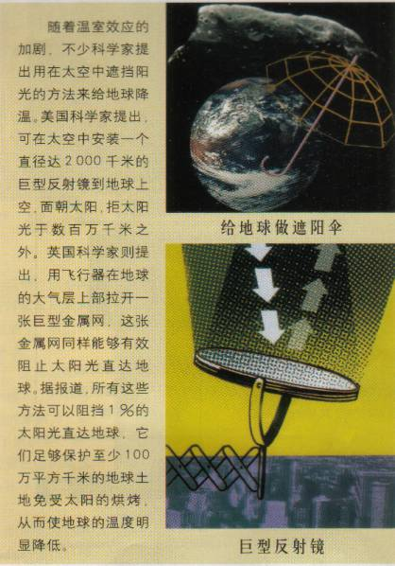
紫外线辐射增强
晒斑，雪盲，视力损害，皮肤癌，白内障……
后果
植物生长率下降，海洋生物减少
温室效应
气候异常，农业、畜牧业受损，国土干燥化，北极冰帽熔化，海平面上升，大陆被淹……
英国科学家提出：
用飞行器在地球大气层上部拉开一张巨型金属网，阻挡阳光直达地面
美国科学家提出：在太空安装d=2000km的巨型反射镜，面向太阳，拒阳光于数百万千米之外。
设想效果：阻挡1％阳光，使地球降温。保护100km²土地。

Slide 45
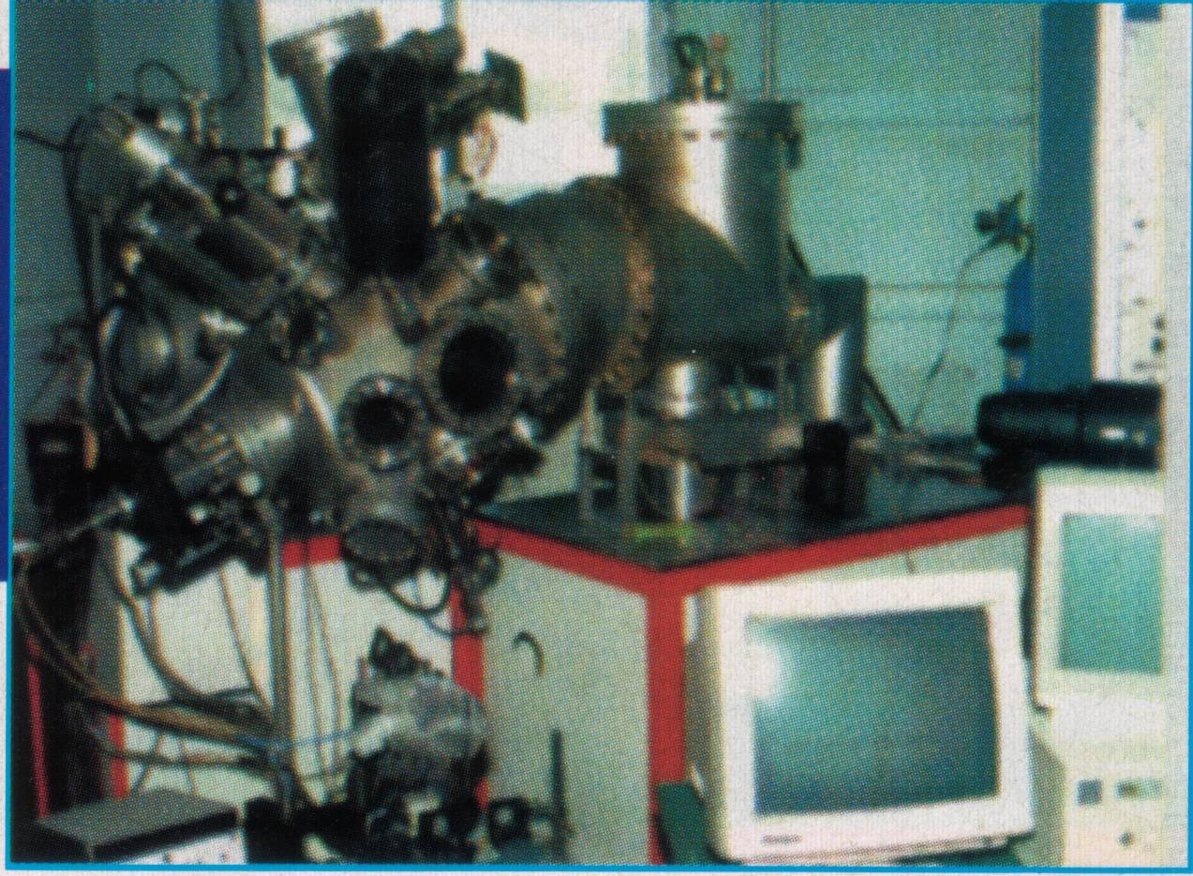
1987.9 蒙特利尔
1990.6 伦敦
会议决定2000年停止生产和消费氟里昂，
发展中国家延长10年.
解决途径
寻找纯工质替代物（无Cl)
磁致冷
半导体致冷
激光制冷
……
磁致冷装置

Slide 46
介绍：
确立新的自然观—20世纪人类最重要的发现之一
人类自然观的三个阶段
原始社会： 视自然为神灵，人是自然的奴隶
生产力提高，科技发展
农业社会
认识到人对自然的能动作用
工业社会
人是自然 的主人，改造自然，人定胜天
人口激增，资源枯竭，环境恶化
新自然观

Slide 47
新自然观：
人归根到底是自然的一部分，人的能力是自然力的一部分，人类的未来最终要取决于自然的未来。人既不能满足于做自然的奴隶，也不能希求作为自然的主宰，而要关心、保护生态环境，与自然共生、共荣、和谐发展。
可持续发展战略：
以生态环境良性循环为基础的发展，不牺牲后代人发展条件的发展。
基本国策之一

Slide 48
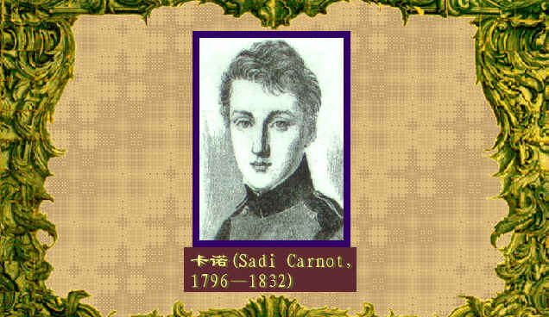
二、卡诺循环
卡诺：Sadi Carnot 1796—1832
法国青年工程师，具有科学家素质。
着眼点高，热力学创始人之一。
“为了最完整地研究由热得到动力的道理，必须不
依赖于任何特定机构和任何特殊的工作物质，必须使
所进行的讨论不仅适合于蒸汽机，而且可以应用于一
切可以想象的热机，不管它们用的什么物质，也不管
它们如何动作” －－－卡诺

Slide 49
1. 研究循环过程的理想模型——卡诺循环
思考：
试设想最简单的循环模型
P
P
等温线
等温线
V
V
0
0
是否最简单？
要无穷多个热源才能得以实现，
循环图形的外形简单，实际过程复杂。
怎样才简单？ 热源最少。

Slide 50
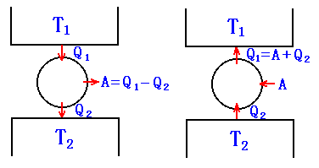
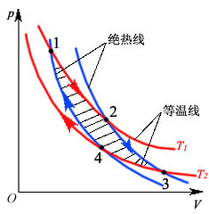
卡诺循环：
工质只与两个恒温热源交换能量的准静态循环
卡诺正循环
卡诺逆循环
如何在 P-V 图中表示？
1）与两个恒温热源交换能量
——两个等温过程
2）不与其它热源交换能量
——两个绝热过程

Slide 51
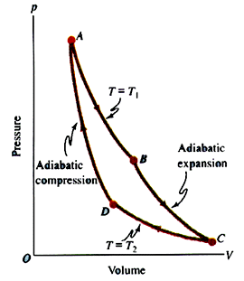
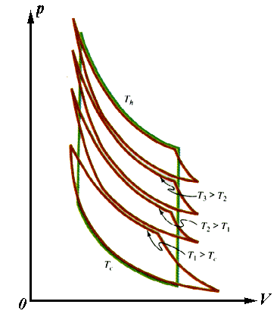
简单：只需要两个热源
特点
重要：可以组成任何一种循环
卡诺循环过程：
例如：正循环

Slide 52
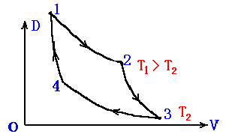
思考：
p
Ａ
B
Ｄ
C

Slide 53
2. 理想气体的卡诺循环
p
1） 正循环效率
等温过程：
绝热过程：

Slide 54
高温T₁
Q₁
Q₂
A = Q₁ -Q₂
低温T₂

Slide 55
信息：
1.卡诺机必须有两个热源。其效率与工作物质无关，只与两热源温度有关。
波音飞机不用价格较贵的高标号汽油作燃料，而采用航空煤油作燃料。
越小越好，但低温热源的
温度为外界大气的温度，不宜人为地改变，只能提高高温热源温度。
日本开发出陶瓷发动机，其良好的绝热性能可保持高温热源的温度。
3.美国的两个洲在2005年将禁止燃烧汽油的汽车进入，而使用燃料电池供电的汽车。

Slide 56
2) 逆循环制冷系数
p
等温过程：
绝热过程：

Slide 57
高温T₁
Q₁= A+ Q₂
A
Q₂
低温T₂

Slide 58
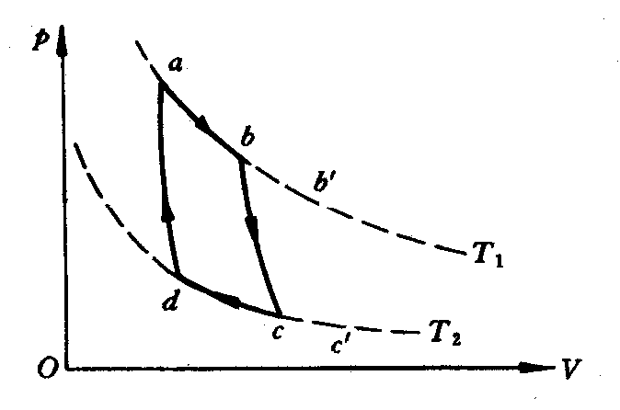
注意
公式适用条件
对一切循环适用
只对卡诺循环适用
练习1.
一卡诺机进行如图两个循环，其相互关系为：
（1）
（2）
（3）
（4）
答案：（4）正确

Slide 59
练习2.
如图两个循环过程：
过程1 1—2 等温、2—3 绝热
3—4 等压、4—1 绝热。
过程2 1—2 等温、2—3' 等体
3'—4等压、4—1 绝热。
试比较哪个过程热机效率高。
解答：
两个过程吸热是一样的，
但循环面积不同，循环过程作功不同，

Slide 60
练习3.
将一台家用电冰箱视为理想卡诺致冷机，放在
求做一盘冰所需的功，所需时间，所要求的电功率
各为多少？
解：

Slide 61
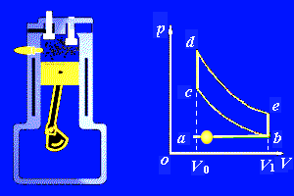
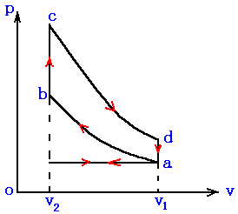
三. 实际技术中的典型循环
1. 汽油机：奥托循环
等体升压
两个绝热过程，
两个等体过程
压缩比

Slide 62
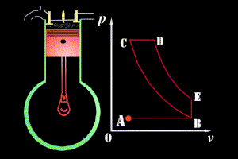
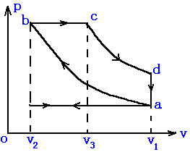
2. 柴油机： 狄塞尔循环
两个绝热过程，一个等压过程，一个等体过程

Slide 63
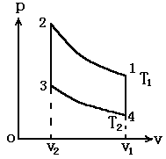
3. 斯特林循环 （多用于致冷机）
两个等温过程
两个等体过程
自学：Ｐ655 例1 , 例2 ； Ｐ658 例4

Slide 64
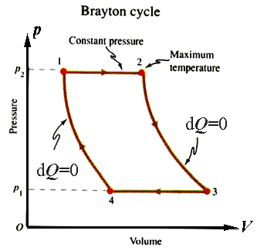
4. 燃气涡轮机的循环

Slide 65
?
第六篇 多粒子体系的热运动
第20章 热力学第一定律和第二定律
第二十章第三讲
本章共4讲

Slide 66
习题课
热力学第一定律及其应用
热力学第一定律：
包括机械运动和热运动在内的能量转换及守恒定律
对任何热力学系统
理想气体准静态过程
要求：
应用于理想气体等体、等压、等温过程，绝热过程，和各种循环过程。
主要关系：
理想气体状态方程：

Slide 67
摩尔热容：
泊松比：
单原子分子气体： i = 3
刚性双原子分子气体： i = 5
刚性多原子分子气体：i = 6
过程方程：
绝热过程：

Slide 68
循环过程：
卡诺循环：

Slide 69
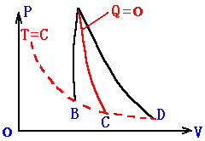
练习1.
讨论图中：
摩尔热容的正负
A
思路：
AC曲线下面积

Slide 70
AB曲线下面积
A
AD曲线下面积

Slide 71
A
即：
+)
练习2：
通过下列过程把标准状态下的 0.014千克氮气压缩为原体积的一半：
（1）等温；（2）等压；（3）绝热。
分别求出这些过程中气体内能的改变量；传递的热量和气体对外界所作的功。

Slide 72
解：由题意知
（1）等温过程：
（2）等压过程

Slide 73
根据等压方程：
验算：
A＝－567J
（3）绝热过程
先求T₂＝？

Slide 74
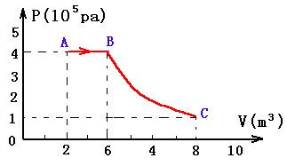
根据绝热方程
得：
练习3.
已知：单原子分子理想气体

Slide 75
解：
1)
2)
3)

Slide 76
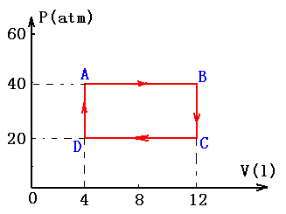
练习4.
进行如图循环过程
求：
解：
哪些过程吸热？

Slide 78
（3） 与A内能相同的点必与A在同一条等温线上，
过 A 等温线必然与 CD 相交，
设交点为 F
F
由
与A有相同内能的状态为

Slide 79
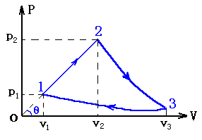
练习5.
已知:
求: 1.
2.
解：1-2：

Slide 80
2-3：
绝热膨胀
3-1：
等温压缩

Slide 81
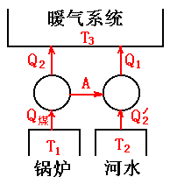
练习6.
P673 20-20
1) 画出问题的能流图
视为 卡诺机计算

Slide 82
2)视为卡诺热机计算
每燃烧1kg煤
3）卡诺致冷机

Slide 83
4) 暖气系统得热：

Slide 84
练习7.
一定量的单原子分子理想气体，从初态 A 出发，沿图示直线过程变到另一状态 B，又经过等体、等压两过程回到状态 A。求:
（1）A—B，B—C，C—A 各过程中系统对外所作的功 W，内能增量及所吸收的热量 Q 。
（2）整个循环过程中系统对外所作的总功以及总热量。
（3）热机效率。

Slide 85
解：(1) A—B过程
B—C过程

Slide 86
C—A过程
（2）总功
总热量

Slide 87
（3）热机效率
录像片1－2－17：永动机能制成吗？（25分钟）

Slide 88
?
第六篇 多粒子体系的热运动
第20章 热力学第一定律和第二定律
第二十章第四讲
本章共4讲

Slide 89
§20.4 热力学第二定律
热力学第一定律：能量转换和守恒定律
凡违反热力学第一定律的过程 不可能发生。
——第一类永动机不可能成功！
是否凡遵从热力学第一定律的过程一定发生？
功热转换
热传导
能量转换有一定方向和限度
扩散
…...
热力学第二定律：
描述自然界能量转换的方向和限度。

Slide 90

用否定形式表述
热力学第二定律特点
表述方式多样
统计意义
反证法
一.热力学第二定律的两种典型表述及其等效性
1.开尔文表述 （K) （开尔文勋爵.英.W.汤姆孙.1824－1907 ）
从热机角度（热功转换角度）说明能量转换的方向和限度:
* 不可能从单一热源吸取热量使之完全转变为有用功而不产生其它影响。
或：
* 单热源热机是不可能制成的
* 唯一效果是热转变为功的过程是不可能实现的。

Slide 91

或：
T
*
Q
A
巨轮不断吸收海水，提取其内能，将其变成冰块，再抛入海中。就可以持续航行了。
违反热力学第二定律，是不可能实现的。

Slide 92


注意理解以下四点：
（1） 热力学第一定律和第二定律是互相独立的。
比较：
第一类永动机
第二类永动机
不耗能，只做功
违反热力学第一定律
违反热力学第二定律

Slide 93
练习
热力学第一定律表明：
1.系统对外做功不可能大于系统从外界吸热；
2.系统内能增量一定等于系统从外界吸热；
3.不可能存在这样的循环，在其循环过程中外界对系统做的功不等于系统传给外界的热量；
4.热机效率不可能等于1。
答案：3
热力学第二定律表明：
1.系统对外做功不可能大于系统从外界吸热；
2.系统内能增量一定等于系统从外界吸热；
3.不可能存在这样的循环，在其循环过程中外界对系统做的功不等于系统传给外界的热量；
4.热机效率不可能等于1。
答案：4

Slide 94

（2）热力学第二定律并不意味着热不能完全转变为功
例：理想气体等温膨胀
不违反热力学第二定律
关键词：“无其它影响”
热可以完全转变为功，但是系统和外界均复原是不可能的。

Slide 95
（3）热力学第二定律指出了热功转换的方向性
自发
功
热
100 % 转换
非自发
热
功
不能 100 % 转换
（4） 热力学第二定律与能源危机
热力学第一定律：
能量转换并守恒，何来能源危机？
热力学第二定律：
随着其使用过程，能量再做功的能力下降，能量品质下降－－能源危机。

Slide 96

2. 克劳修斯表述（C )
（德.R.克劳修斯.1822－1888）
从致冷机角度（热传导角度）说明能量转换的方向和限度。
* 热量不能自动地从低温物体传到高温物体。
或：
* 第二类永动机是不可能成功的。
*
Q
A=0
Q

Slide 97
注意理解以下两点：
（1）热力学第二定律并不意味着热量不能从低温物体传到高温物体
例：电冰箱
关键词：“自动” 即热量从低温物体传到高温物体不能自发进行，不能不产生其它影响。
（2）热力学第二定律指出了热传导方向性
高温
自动
低温
低温
非自动
高温 （外界做功）

Slide 98

3. 两种表述的等效性
正定理：如果 K 成立，C 一定成立
逆定理：如果 C 成立，K 一定成立
否定理：如果 K 不成立，C 一定不成立
逆否定理：如果 C 不成立，K 一定不成立
用反证法证明后两项
1） 如果 K不成立，则存在单热源热机，建立如图联合循环，
总效果：
无其它影响，故 C 不成立

Slide 99

2）如果 C 不成立，则存在 A=0 的致冷机，建立如图联合循环
总效果：
无其它影响，故 K 不成立。
由 1）， 2）， C、K 两种表述等效。

Slide 100
4. 热力学第二定律表述的多样性
凡满足能量守恒定律，而实际上又不可实现的
过程都可以作为热力学第二定律的一种表述，
而且彼此等效。
K， C 为 两种标准表述
历史上最早提出
抓住典型过程：从热机，致冷机角度阐述。
练习：判断正误
（1） 热量不能从低温物体传向高温物体
×
×
（2） 热不能全部转变为功

Slide 101
二. 热力学第二定律的实质
1.可逆过程和不可逆过程
定义：
设系统经历
过程
为可逆过程
为不可逆过程
例：
理想气体等温膨胀的可逆性分析
（1） 无摩擦，准静态进行
（2） 有摩擦，准静态进行
（3） 无摩擦，非静态进行

Slide 102
（1） 无摩擦，准静态进行
正向：
逆向：
T
总效果：
外界与系统均复原
T
原过程为可逆过程

Slide 103


（2）有摩擦，准静态进行
正向：
（体积功>0）
（摩擦功>0）
逆向：
(<0)
(>0)

Slide 104

系统复原
总效果
摩擦功转变为热向外界逸散
由热力学第二定律，不能使热完全转变为功而不产
生其它影响，所以外界不能复原。
原过程不可逆
造成不可逆的原因：存在摩擦
（3）无摩擦，非静态进行
正向（快提）
气体分子来不及均匀分布

Slide 105

逆向（快压）
外界做功：
总效果
得热：
由热力学第二定律，不能使这部分热还原成功而不产生其它影响，即外界不能复原
造成不可逆的原因：快速进行，非静态过程

Slide 106
摩擦（能量耗散）
只有无摩擦的准静态过程是可逆过程
快速（非静态）
可逆过程是对准静态过程的进一步理想化
卡诺循环是理想的可逆循环：
不计摩擦、漏气，准静态进行。
练习.
可逆热力学过程一定是准静态过程
准静态过程一定是可逆过程
不可逆过程就是不能向相反的方向进行
凡有摩擦的过程一定是不可逆的
可逆过程一定是平衡过程
平衡过程一定是可逆的
不可逆过程一定是非平衡的
非平衡过程一定是不可逆的
判断正误

Slide 107
2. 热力学第二定律的实质
从可逆、不可逆过程的角度看热力学第二定律
做功、传热、溶解、扩散、生命… 一切与热现象有关的宏观实际过程都不是严格无摩擦、准静态的，所以都是不可逆的，其自发进行具有单向性.
开尔文表述：
功
自发
热 100 % 转换
热
非自发
功 不能 100% 转换（向低温热源放热）
克劳修斯表述：热传导不可逆
自动
高温
低温
非自动
低温
高温 （外界做功）

Slide 108

单向性：什么方向？
1） 功：与宏观定向运动相联系，有序运动
非自动
自动
热：与分子无规则运动相联系
2）热传导： 高温
低温
差别
无序性
自动
低温
高温
差别
无序性
非自动
3）自由膨胀： 体积
可能位置
无序性
自动
体积
可能位置
无序性
非自动
真空
单向性：无序性增大的方向
实际自发热力学过程都向无序性增大的方向进行

Slide 109
从微观角度讨论无序性的意义
三、热力学第二定律的统计意义
1. 无序性的量度——热力学概率
例：
三个粒子：a,b,c,位于同一容器中，设粒子处于左半（A)和右半（B)各为一种状态，求可能出现的占据方式和分布。
b
c
a
A
B

Slide 110
可能出现的占据方式（微观态）：8种
A
B
W
一.
1
abc
1/8
二.
2
abc
1/8
3
ab
c
4
ac
b
三.
3/8
5
bc
a
6
a
bc
四.
7
b
ac
3/8
8
c
ab
可能的分布（宏观态）：4种
每种微观态出现概率相同，每种宏观态出现概率不相同。

Slide 111
每种微观态出现概率相同——等概率原理
包括微观态多的分布出现概率大，
包括微观态最多的分布，出现概率最大——最概然分布
讨论最概然分布的意义：
当粒子数足够多时，实际上所观察到的宏观态——最概然分布。
设分子数：4
真空
抽去隔板后的可能情况如下表：

Slide 112
a.b.c.d
真空
微观态
抽去隔板
a.b.c.d
a.b.c.
d
a.b
c.d
a
b.c.d
a.b.c.d
b.c.d
c
a.c
b.d
b
c.d.a
c.d.a
b
a.d
b.c
c
d.a.b
d.a.b
a
b.c
a.d
d
a.b.c.
b.d
a.c
宏观态
c.d
a.b
16种微观态，5种宏观态。

Slide 113
推广：理想气体自由膨胀
分子数
可能微观态数
宏观态数
每种微观态出现概率
2
3
3
4
4
5
N
每秒放映1亿张，（普通电影 24/秒）

Slide 114
由此，包含微观态越多的宏观态出现的概率越大。
当粒子数足够多时，实际上所观察到的宏观态——最概然分布。
定义：
宏观态中包含的微观态的数目叫做该宏观态的
热力学概率
意义：
该宏观态所包含的微观态数越多，
确定系统的微观态越困难，系统无序性越高。
热力学概率是系统无序程度的量度

Slide 115
比较：统计学概率 W 与热力学概率Ω
宏观态出现的概率 W
= 每种微观态出现的概率 w ×热力学概率Ω
相互关系
w，W：小于1；
Ω：大于1
由等概率原理：

Slide 116

2. 热力学第二定律的统计意义
实际自发的热力学过程是不可逆的，总是沿着系统
热力学概率（无序性）增加的方向进行。
无序性减小的状态不是绝对不可能发生，而是发生的可能性趋于零。
（猴子打字，恰好打出莎士比亚作品；狗与跳蚤的故事……)
热力学第二定律是一个统计规律，对大量粒子体系才有意义，对只含少数分子的系统不适用。

Slide 117

比较：
热力学第一定律：
严格成立，不能违反
热力学第二定律：
统计规律，违反的概率极小
对大量的分子体系适用
练习：
热力学第二定律的典型思想方法：反证法
1. 证明两条绝热线不相交
设两个绝热线交于 B ，
可作一等温线与两条绝热线构成一循环，形成单热源热机，违反热力学第二定律
原假设不成立，两绝热线不能相交

Slide 118

2. 证明一条等温线和一条绝热线不能有两个交点
设等温线与绝热线有两个交点，则形成单热源热机，违反热力学的二定律
原假设不成立
3. 自学 P665 例二 卡诺定理证明
1）在相同的高温热源和相同的低温热源间工作的一切可逆热机，其效率相等，与工作物质无关。
2)在相同的高温热源和相同的低温热源间工作的一切不可逆热机，其效率不可能大于可逆热机的效率。

Slide 119
卡诺定理:
=： 对应可逆机； < ：对应不可逆机
循环中高温热源的最高温度；
循环中低温热源的最低温度；
热机效率的极限：
提高热机效率的途径：
尽量提高两热源的温差；
尽量减少不可逆因素：耗散、非静态。

